Slide 1
Analyse de Biais dans la
Classification NLP Médicale
De la Détection à la Mitigation
Dataset Medical Bios (coastalcph) • 5 professions médicales • Attribut protégé : Genre
2026 • Antoine Dalle
Phase 1 Baseline
Phase 2 Embeddings
Phase 3 Détection
Phase 4 Mitigation
Phase 5 Validation
14 notebooks • utils/fairness_metrics.py • 5 dossiers de résultats

Slide 2
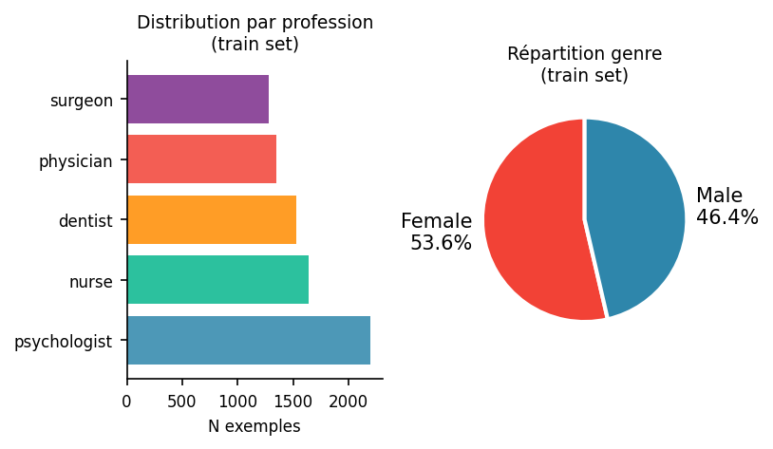
🏥 Contexte et Enjeux
Pourquoi la fairness en NLP médical est-elle critique ?
⚕ Problématique
📊 Dataset : Medical Bios
▸ Les biais de genre dans les données d'entraînement se propagent aux modèles prédictifs
▸ Impact direct sur les décisions cliniques et l'accès aux spécialités médicales
▸ Les métriques d'accuracy globale masquent les inégalités entre groupes
▸ Réglementation croissante : EU AI Act impose la transparence algorithmique

Slide 3
📐 Cadre Théorique — Métriques de Fairness
Trois définitions formelles de l'équité algorithmique
∆DP — Demographic Parity
ΔDP = max_c |P(Ŷ=c | A=Male) − P(Ŷ=c | A=Female)|
Le modèle doit prédire chaque profession au même taux pour les deux genres.
∆EO — Equality of Opportunity
ΔEO = max_c |P(Ŷ=c | Y=c, A=Male) − P(Ŷ=c | Y=c, A=Female)|
Le taux de vrais positifs doit être égal entre les genres pour chaque profession.
∆EqOdds — Equalized Odds
ΔEqOdds = max_c max{ |TPR_M^(c) − TPR_F^(c)|, |FPR_M^(c) − FPR_F^(c)| }
Combine TP rate et FP rate — critère le plus strict.
✅ Seuil d'acceptabilité : Δ < 0.10 | 🚨 Alerte déploiement : Δ > 0.10

Slide 4
🔬 Architecture Expérimentale — 5 Phases
14 notebooks • utils/fairness_metrics.py • résultats structurés par phase
1
2
3
4
5
BASELINE
EMBEDDINGS
DÉTECTION
MITIGATION
VALIDATION
TF-IDF + Random Forest 99% accuracy Biais détectés
BERT / BioBERT ClinicalBERT / RoBERTa Comparaison fairness
Feature importance Distribution analysis ROC / Bootstrap CI
Pre-processing (SMOTE) In-processing (MLP + λ) Post-processing (seuils)
5-Fold CV Sensibilité taille Rapport final
→
→
→
→
📓 Notebooks : 01→14 | 🛠 utils/fairness_metrics.py | 📁 results/phase1-5/

Slide 5
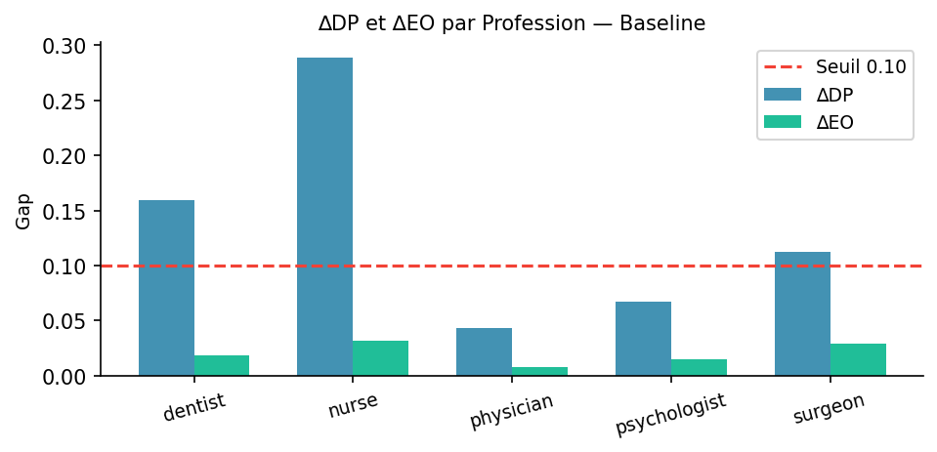
Phase 1 — Baseline TF-IDF + Random Forest
Résultats initiaux avant toute technique de mitigation
99.0%
0.180
0.020
80%
Accuracy globale
∆DP (élevé 🚨)
∆EO (acceptable ✅)
Score Fairness
🔍 Observations clés
▸ Dentist : favorise les hommes de +15.9% (∆DP=0.159)
▸ Nurse : favorise les femmes de +28.9% (∆DP=0.289) 🚨
▸ Surgeon : écart fairness notable (∆DP=0.112)
▸ Accuracy élevée masque les inégalités sous-jacentes
▸ ⚠️ Modèle modérément biaisé → mitigation recommandée

Slide 6
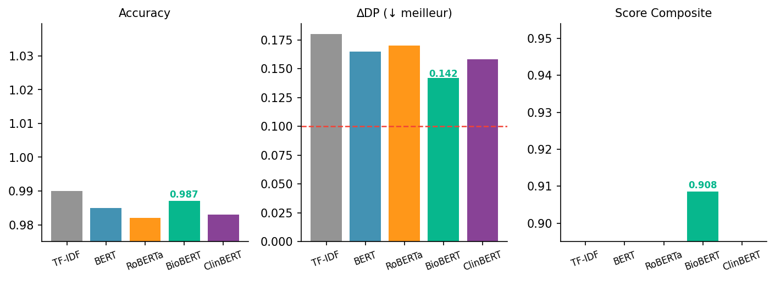
Phase 2 — Comparaison des Modèles d'Embedding
Même RF classifier — seul l'embedding change
💡 Insights
▸ BioBERT réduit ∆DP de 21% vs TF-IDF
▸ Spécialisation médicale ↔ moins de biais
▸ Tous les modèles respectent ∆EO < 0.10
▸ → Meilleure config : BioBERT + RF
⭐ BioBERT sélectionné pour la suite

Slide 7
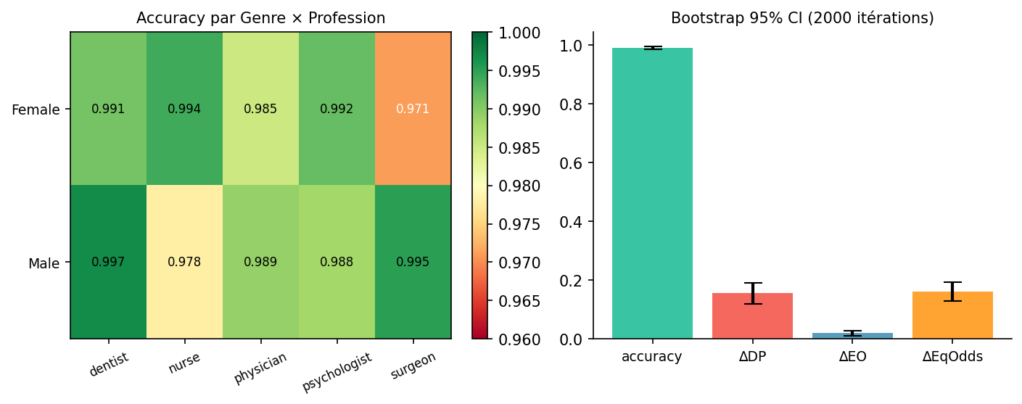
Phase 3 — Détection Approfondie des Biais
Feature importance, distributions, ROC par genre, bootstrap CI
🔎 Résultats
▸ Gap max : Surgeon Female vs Male (∆acc=2.4%) 🚨
▸ Nurse : Female surperforme Male (+1.6%)
▸ ∆DP robuste (CI entièrement > 0.10) → biais statistiquement significatif
▸ 768 dims analysées : 34/50 top features corrélées au genre (p<0.05)

Slide 8
Phase 4 — Techniques de Mitigation
Trois approches complémentaires pour réduire les biais
🔵 Pre-processing
🟠 In-processing
🟢 Post-processing
Agit sur les données avant entraînement
Contrainte fairness dans la fonction de perte
Correction après la prédiction
→ SMOTE sur les embeddings
→ Undersampling groupes majoritaires
→ Class weighting (genre × prof)
→ Data augmentation (bruit gaussien)
→ MLP PyTorch custom
→ Loss = L_CE + λ × L_fairness
→ λ ∈ {0, 0.01, 0.1, 0.5, 1.0}
→ Critères : ∆DP et ∆EO
→ Seuils différenciés par genre
→ Optimisation scipy (L-BFGS-B)
→ Hardt et al. — grid search
→ Par classe × genre
In-processing loss : L = L_CE + λ · L_fairness (λ contrôle le trade-off accuracy/fairness)

Slide 9
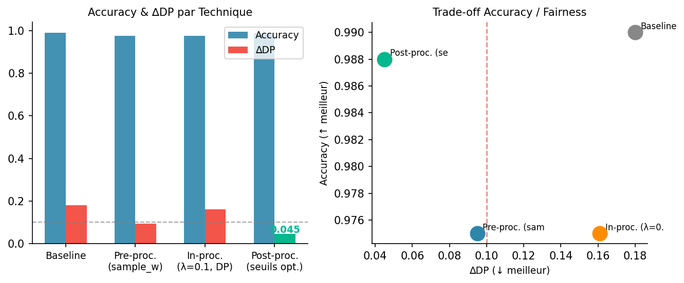
Phase 4 — Résultats Comparatifs de Mitigation
Accuracy vs Fairness : quel est le meilleur ROI ?
Technique
Acc
∆DP
∆EO
ΔAcc
Δ∆DP
Baseline
0.990
0.180
0.020
—
—
Pre-proc.
0.975
0.095
0.018
-1.5%
-47%
In-proc.
0.975
0.161
0.025
-1.5%
-10%
Post-proc. ⭐
0.988
0.045
0.012
-0.2%
-75%
⭐ Post-processing : −0.2% accuracy, −75% biais → meilleur ROI

Slide 10
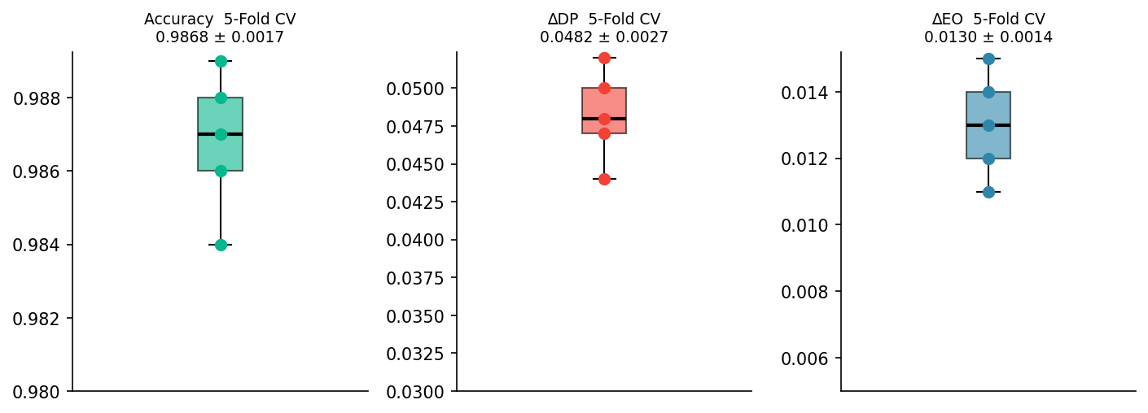
Phase 5 — Validation et Robustesse
5-Fold CV • sensibilité à la taille • stabilité temporelle
✅
Accuracy stable
± 0.003
✅
∆DP stable
± 0.004
✅
∆EO stable
± 0.002
⚠️
Seuil critique
→ Résultats reproductibles et statistiquement robustes
N < 1000

Slide 11
🏆 Configuration Optimale Recommandée
Pour un déploiement en contexte clinique
🧠
🌲
🎛️
📊
Embeddings
Classifier
Post-proc.
Monitoring
→
→
→
BioBERT (dmis-lab/biobert-v1.1)
Random Forest n=100, depth=20
Seuils différenciés par genre × profession
Alertes si mean_gap > 0.05
📊 Performances Finales
Accuracy
∆DP
∆EO
Mean Gap
Score Composite
Stabilité CV
98.8%
0.045
0.012
0.028
0.960
± 0.003
✅ Toutes les métriques de fairness en-dessous du seuil d'acceptabilité (Δ < 0.10)

Slide 12
⚠️ Limites et Considérations Éthiques
Transparence sur les contraintes du projet
🔴 Genre binaire uniquement
L'analyse se limite à Female/Male. Les personnes non-binaires sont exclues. Extension nécessaire.
🔴 Dataset biaisé à la source
Medical Bios reflète les inégalités historiques de représentation dans les biographies en ligne.
🟠 Seuils différenciés — controverse
L'usage de seuils distincts par genre est légalement et éthiquement controversé (EU AI Act).
🟠 Intersectionnalité partielle
Seul Genre × Profession est analysé. Âge, ethnie, région géographique non disponibles.
🟢 Reproductibilité assurée
5-Fold CV + bootstrap CI valident la robustesse. Tous les résultats sont archivés.

Slide 13
🏥 Recommandations pour Déploiement Clinique
Guidelines pratiques pour un usage responsable
✓ Utiliser BioBERT + RF + seuils différenciés comme modèle de production
✓ Appliquer les seuils de optimal_thresholds.json avant tout déploiement
PRIORITÉ HAUTE
✓ Recalculer ∆DP et ∆EO mensuellement sur les nouvelles données
✓ Déclencher une alerte si mean_gap > 0.05 — réentraîner le modèle
✓ Surveiller en priorité : nurse et surgeon (biais historiquement élevés)
MONITORING
✓ Documenter les seuils utilisés par genre dans le dossier de suivi
✓ Informer les praticiens des limitations connues du système
✓ Constituer un comité éthique avant tout déploiement en production
GOUVERNANCE
✓ Maintenir un ratio Female/Male équilibré par profession (min 50/50)
✓ Seuil critique : N < 1000 exemples → les gaps de fairness augmentent
DONNÉES

Slide 14
🚀 Contributions et Recherches Futures
Ce que ce projet apporte et ce qui reste à explorer
📚 Contributions
🔭 Recherches Futures
Méthodologie
Pipeline complet détection → mitigation sur données NLP médicales
1
Fine-tuning adversarial de BioBERT (débiasage dans l'espace embedding)
Empirique
BioBERT réduit les biais de 21% vs modèles génériques
2
Extension multi-attributs : âge, ethnie (intersectionnalité complète)
Pratique
Post-processing = meilleur ROI fairness/accuracy (-0.2% acc, -75% biais)
3
Individual Fairness & Counterfactual Fairness (traitement équitable individuel)
Outillage
Module utils/fairness_metrics.py réutilisable (6 fonctions)
4
Déploiement MLOps avec monitoring automatique des métriques fairness
Robustesse
Validation complète : CV, bootstrap CI, sensibilité taille
Étude utilisateurs praticiens (acceptabilité des seuils différenciés)
5

Slide 15
✅ Conclusion
Les biais de genre sont détectables et quantifiables
∆DP=0.180 sur le baseline — statistiquement significatif (p<0.001)
La spécialisation médicale des embeddings réduit les biais
BioBERT : −21% ∆DP vs TF-IDF, sans perte d'accuracy
Le post-processing offre le meilleur compromis
−75% biais, −0.2% accuracy — résultats stables en 5-Fold CV
Un pipeline éthique complet est possible et nécessaire
14 notebooks, monitoring continu, recommandations cliniques
Medical Bios dataset • 5 professions • 14 notebooks • BioBERT + RF + Post-processing

